Slide 1
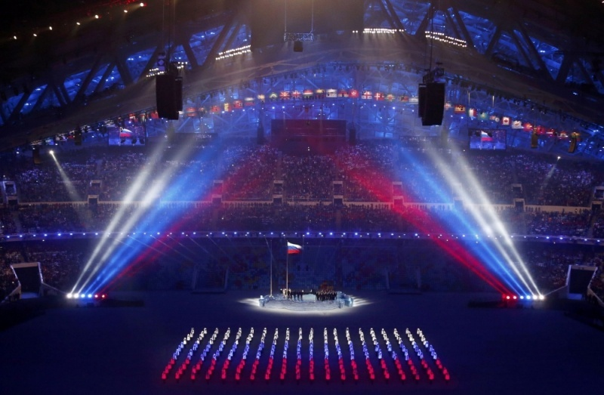
Олимпийский урок
Разработала
учитель физической культуры
I квалификационной категории
МБОУ «СОШ №17»
Шумская Т.В.

Slide 2
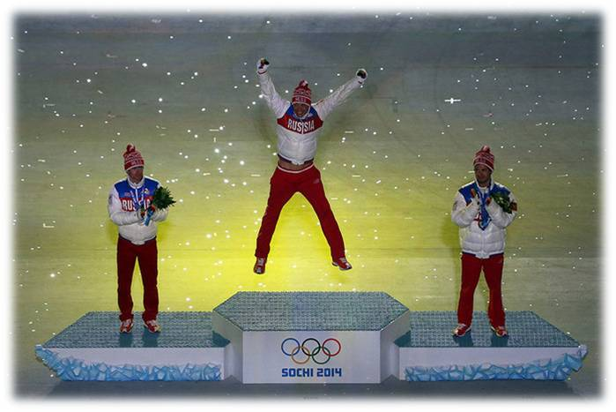
Цель проекта:
формирование разносторонней, физически развитой личности, способной активно использовать ценности физической культуры для укрепления и длительного сохранения собственного здоровья, оптимизации трудовой деятельности и организации активного отдыха.

Slide 3
Задачи проекта:
укрепление здоровья, улучшение осанки, профилактика плоскостопия, содействие гармоничному физическому, нравственному и социальному развитию, успешному обучению;
овладение школой движений;
развитие координационных и кондиционных способностей;
выработка представлений об основных видах спорта, о соблюдении правил техники безопасности во время занятий;
формирование установки на сохранение и укрепление здоровья, навыков здорового и безопасного образа жизни;
воспитание дисциплинированности, доброжелательного отношения к товарищам, честности, отзывчивости, смелости во время выполнения физических упражнений, содействие развитию психических процессов в ходе двигательной деятельности.

Slide 4
Планируемые результаты
Личностные:
формирование чувства гордости за свою Родину, российский народ и историю России, осознание своей этнической и национальной принадлежности;
развитие этических чувств, доброжелательности и эмоционально-нравственной отзывчивости, понимания и сопереживания
развитие навыков сотрудничества со сверстниками и взрослыми в разных социальных ситуациях, умение не создавать конфликты и находить выходы из спорных ситуаций;
развитие самостоятельности и личной ответственности за свои поступки на основе представлений о нравственных нормах, социальной справедливости и свободы;
формирование установки на безопасный, здоровый образ жизни.

Slide 5
Метапредметные:
овладение способностью принимать и сохранять цели и задачи учебной деятельности, поиска средств её осуществления;
формирование умения планировать, контролировать и оценивать учебные действия в соответствии с поставленной задачей и условиями её реализации; определять наиболее эффективные способы достижения результата;
определение общей цели и путей её достижения; умение договариваться о распределении функций и ролей в совместной деятельности; осуществлять взаимный контроль в совместной деятельности, адекватно оценивать собственное поведение и поведение окружающих;
готовность конструктивно разрешать конфликты посредством учёта интересов сторон и сотрудничества.
Предметные:
формирование первоначальных представлений о значении физической культуры для укрепления здоровья человека (физического, социального и психического), о её позитивном влиянии на развитие человека (физическое, интеллектуальное, эмоциональное, социальное), о физической культуре и здоровье как факторах успешной учёбы и социализации;
овладение умениями организовывать здоровьесберегающую жизнедеятельность (режим дня, утренняя зарядка, оздоровительные мероприятия, подвижные игры и т.д.);
формирование навыка систематического наблюдения за своим физическим состоянием, величиной физических нагрузок, данными мониторинга здоровья (рост, масса тела и др.), показателями развития основных физических качеств.

Slide 6
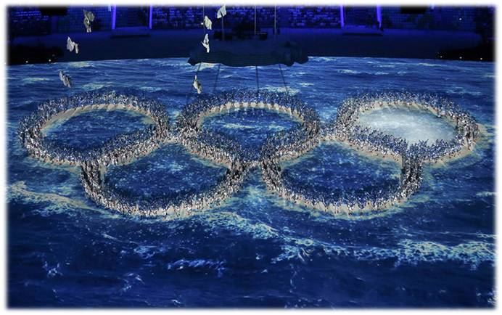
Олимпийский урок

Slide 7
Олимпийский принцип
был определен в 1896 году основателем современных Игр бароном Пьером де Кубертеном. «Самое важное в Олимпийских играх – не победа, а участие, также как в жизни самое главное – не триумф, а борьба».

Slide 8
Олимпийский символ
Официальный логотип
Состоит из пяти соединенных между собой колец. Этот символ был разработан основателем современных Олимпийских Игр бароном Пьером де Кубертеном в 1913 году под впечатлением от подобных символов на древнегреческих предметах.
Нет подтверждений, что Кубертен связывал число колец с числом континентов, но считается, что пять колец –
символ объединения пяти континентов мира.
На флаге любого государства есть по крайней мере один цвет из представленных на олимпийских кольцах.

Slide 9
Какой цвет какому континенту принадлежит?
Олимпийский флаг
Синий
Черный
Красный
Желтый
Зеленый

Slide 10
Синий – Европа
Черный – Африка
Красный – Америка
Желтый – Азия
Зеленый – Австралия

Slide 11
Олимпийский девиз
Дословно это значит
«Быстрее, выше, храбрее».
Однако более распространенным является перевод
«Быстрее, выше, сильнее»
Эти слова понравились Кубертену и он посчитал, что именно эти слова отражают цель атлетов всего мира.

Slide 12
Олимпийская клятва
В 1913 году Пьер де Кубертен предложил Международному олимпийскому комитету возродить ритуал олимпийской клятвы и разработал её текст.
Олимпийская клятва спортсменов: «От имени всех спортсменов я обещаю, что мы будем участвовать в этих Олимпийских играх, уважая и соблюдая правила, по которым они проводятся, в истинно спортивном духе, во славу спорта и во имя чести своих команд».
В 2000 году на Олимпиаде в Сиднее в текст клятвы были внесены слова о неиспользовании допинга в соревнованиях.
Олимпийская клятва судей: «От имени всех судей и официальных лиц я обещаю, что мы будем выполнять наши обязанности на этих Олимпийских играх с полной беспристрастностью, уважая и соблюдая правила, по которым они проводятся, в истинно спортивном духе».

Slide 13
Ритуал зажжения священного огня происходит от древних греков и был возобновлен Кубертеном в 1912 году. Факел зажигают в Олимпии направленным пучком солнечных лучей, образованных вогнутым зеркалом. Олимпийский огонь символизирует чистоту, попытку совершенствования и борьбу за победу, а также мир и дружбу. Олимпийский факел доставляется на главный стадион Игр во время церемонии открытия, где с помощью него зажигается огонь в специальной чаше на стадионе. Олимпийский огонь горит до закрытия Олимпиады

Slide 14
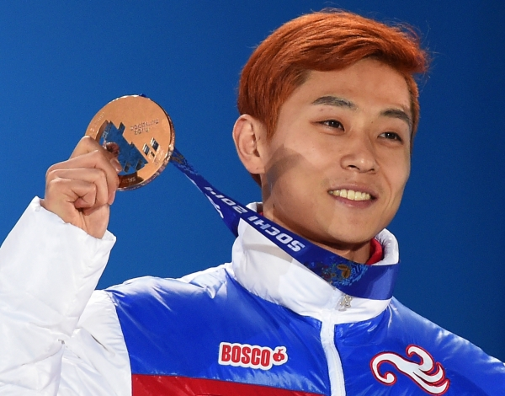
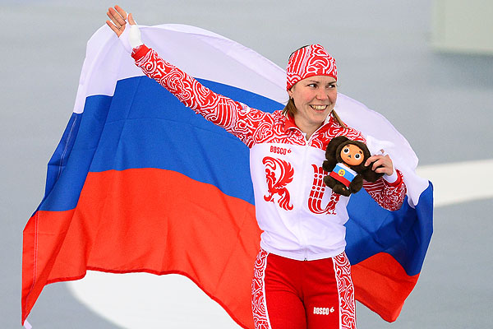
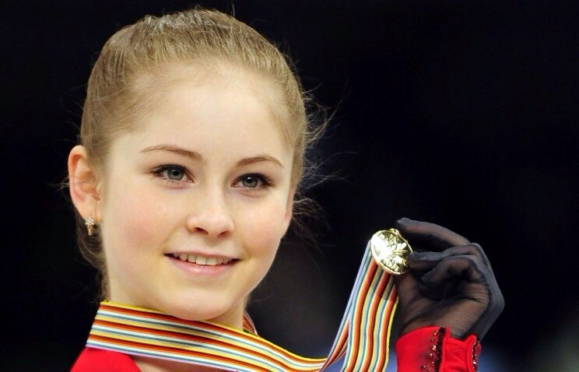
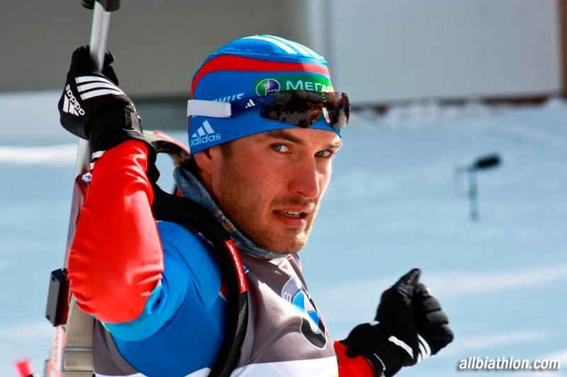
Виктор Анн
Ольга Граф
Юлия Липницкая
Евгений Гараничев

Slide 15
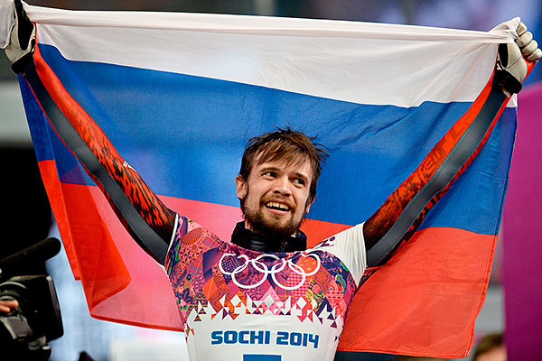
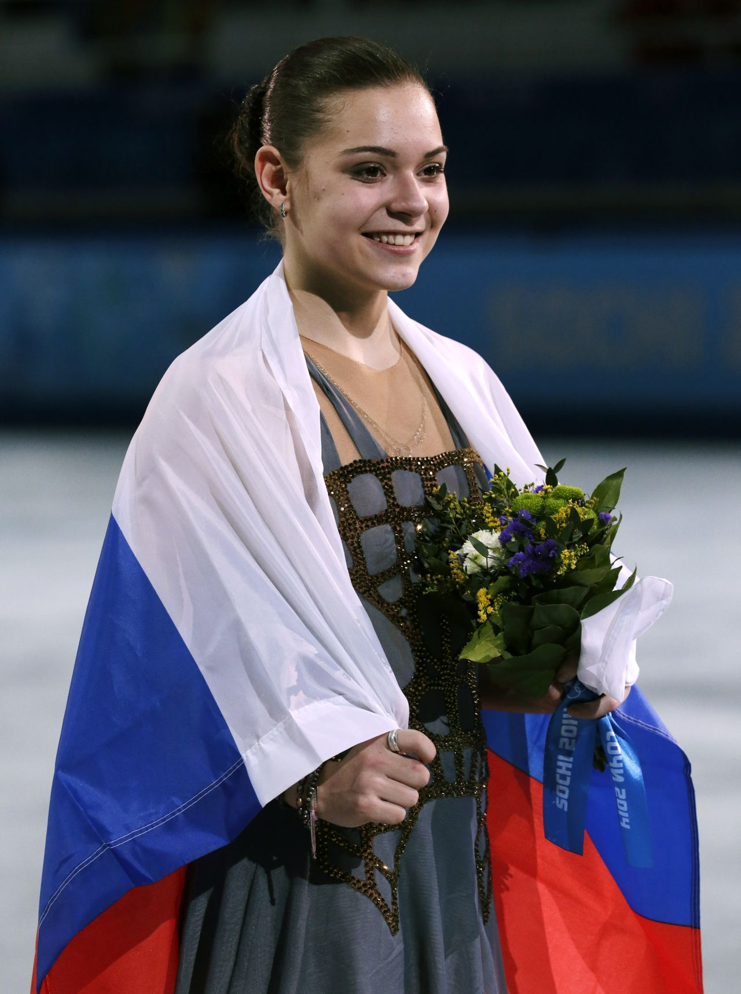
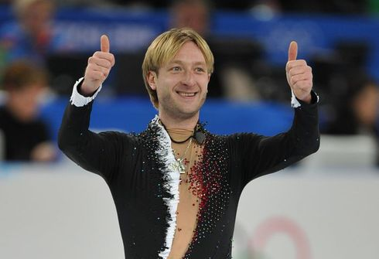
Николай Олюнин
Евгений Плющенко
Аделина Сотникова

Slide 16
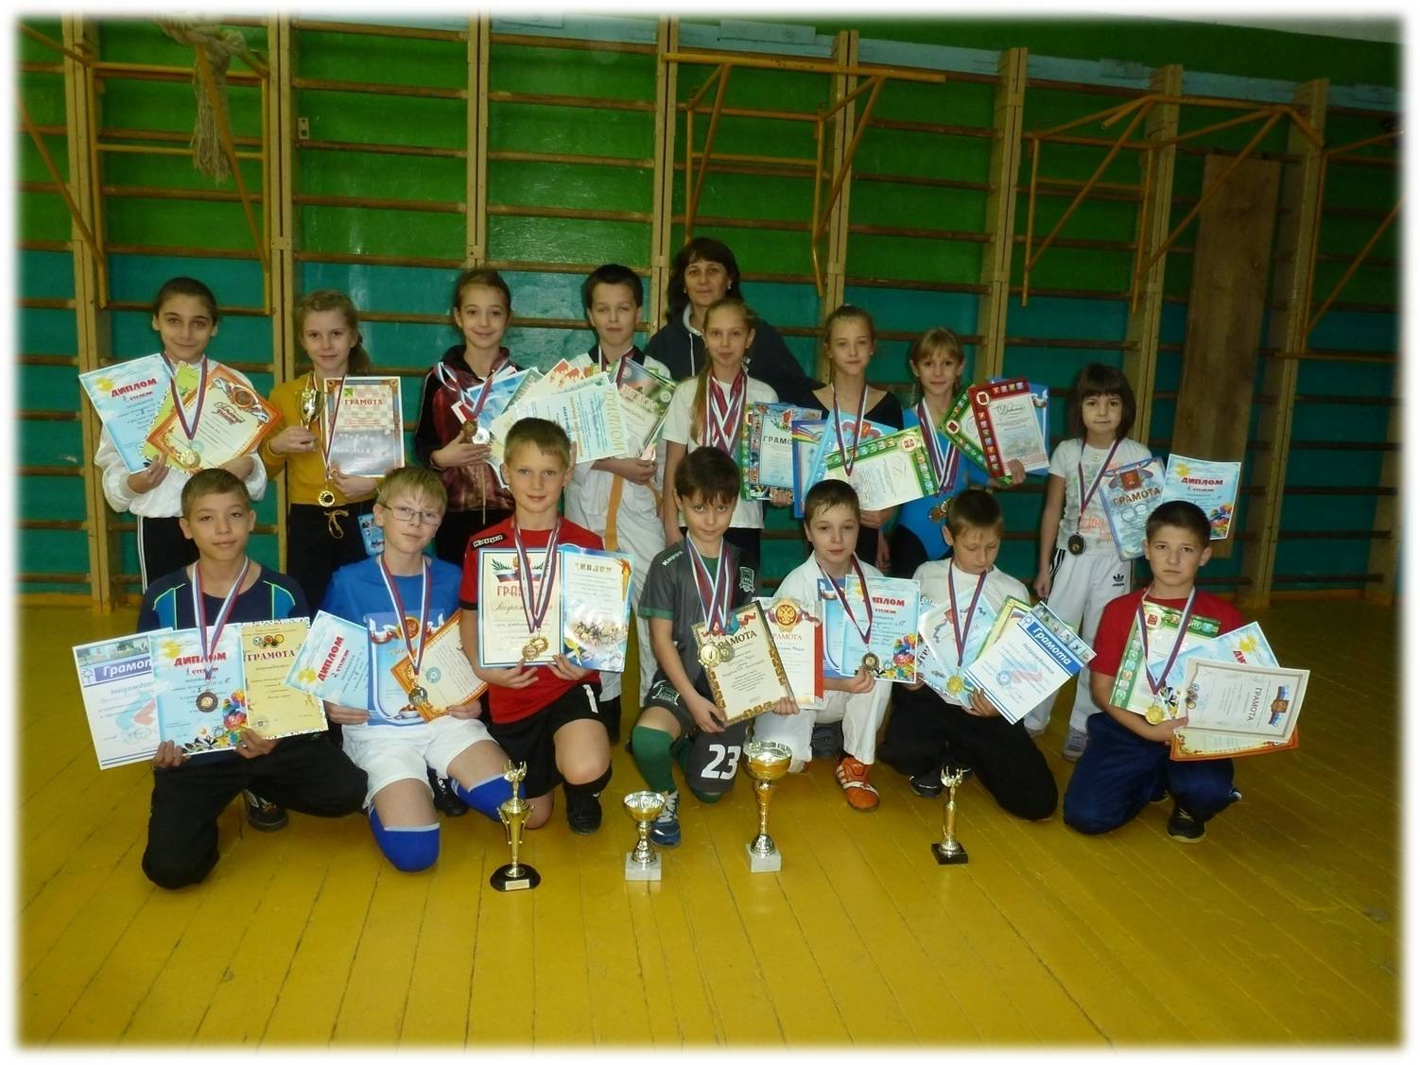
Наши чемпионы учащиеся начальной школы МБОУ «СОШ №17»

Slide 17
Олимпийский огонь

Slide 18
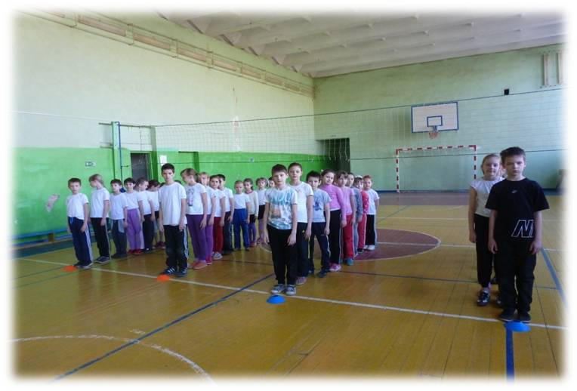
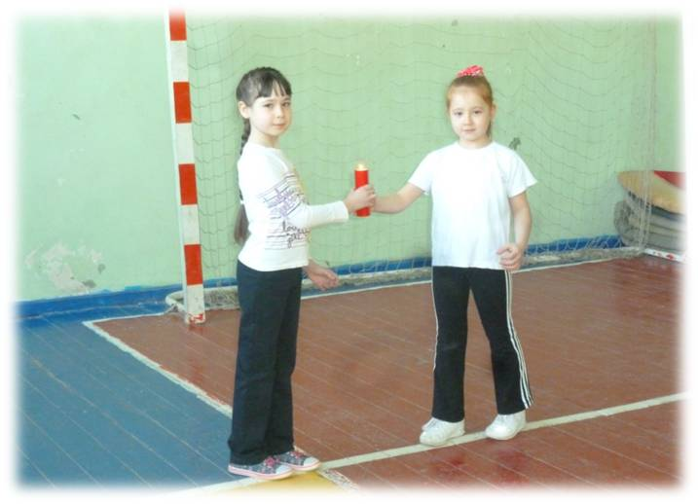
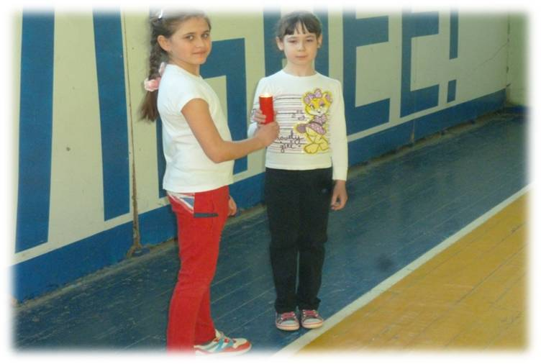
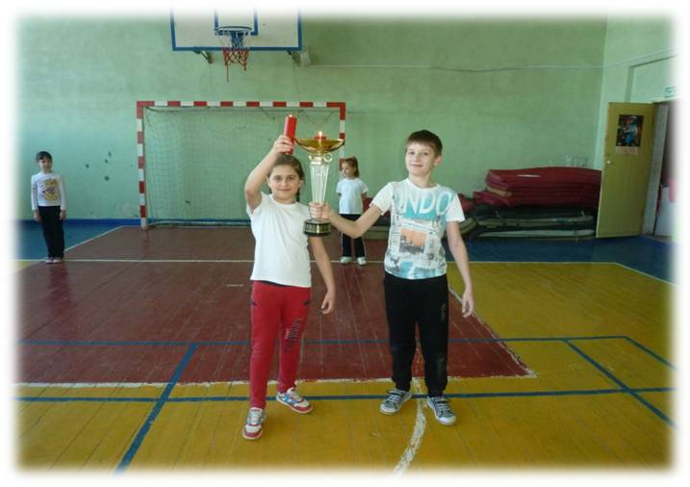
Открытие Олимпийского урока

Slide 19
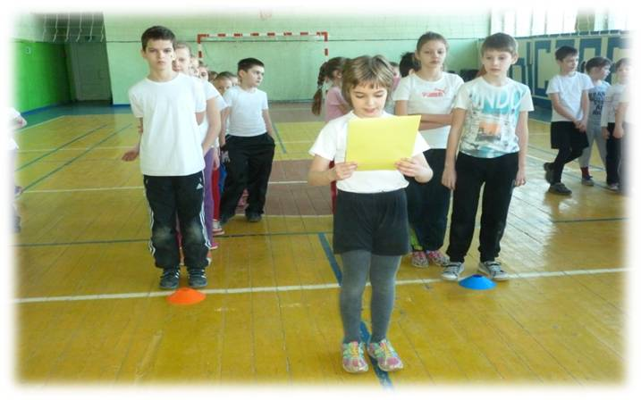
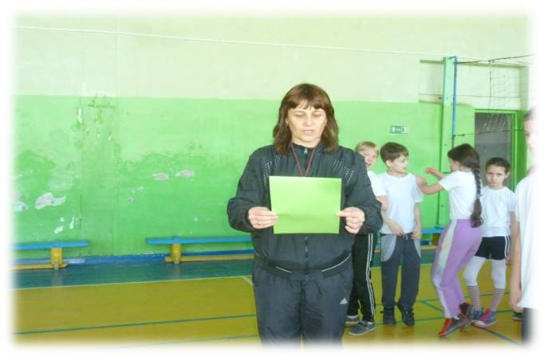
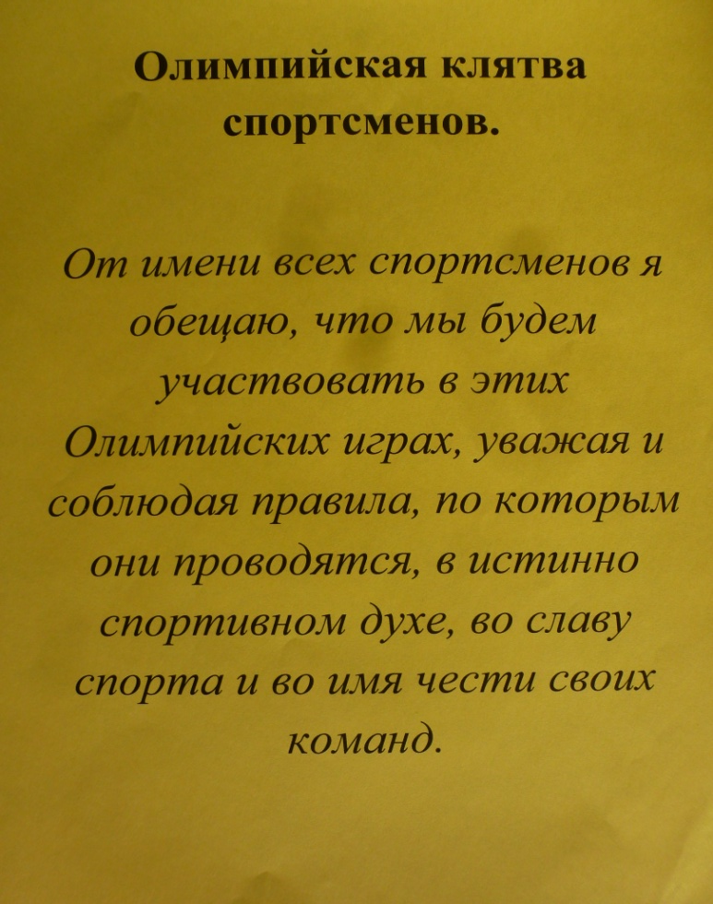
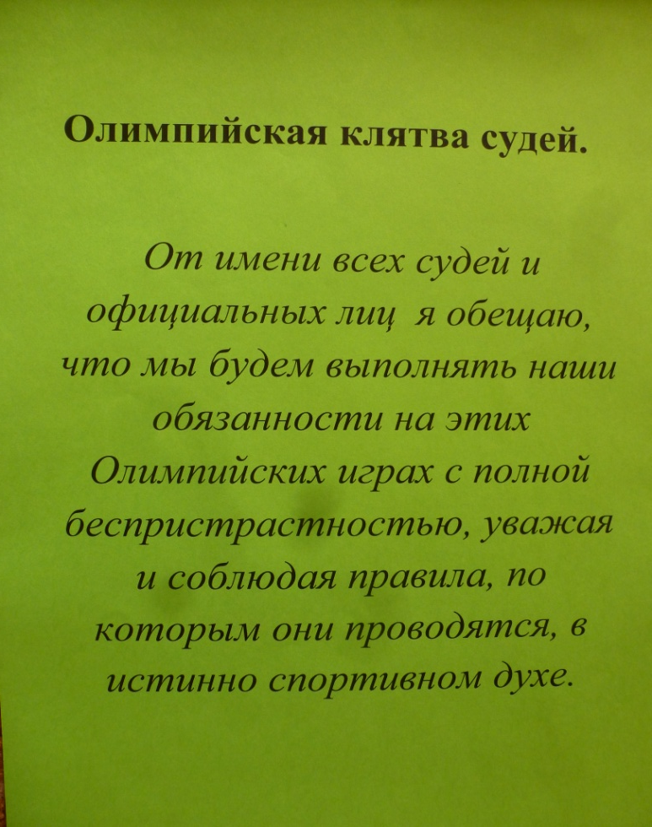

Slide 20
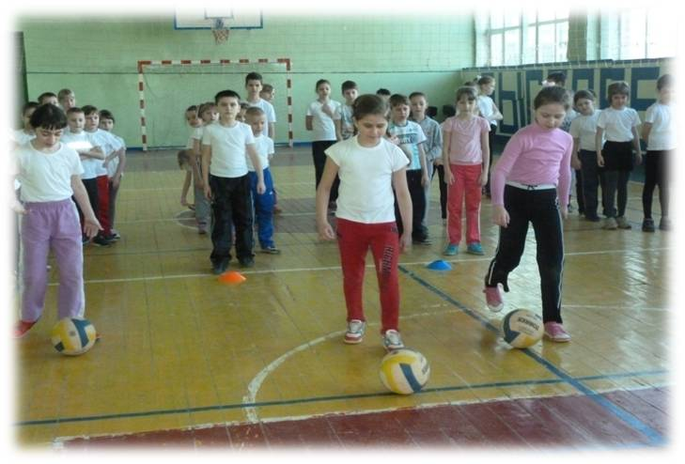
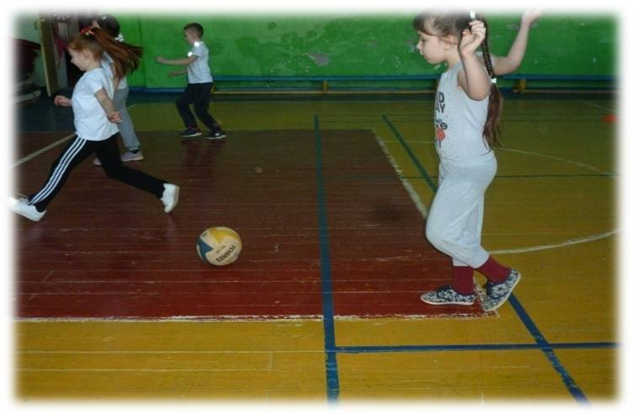
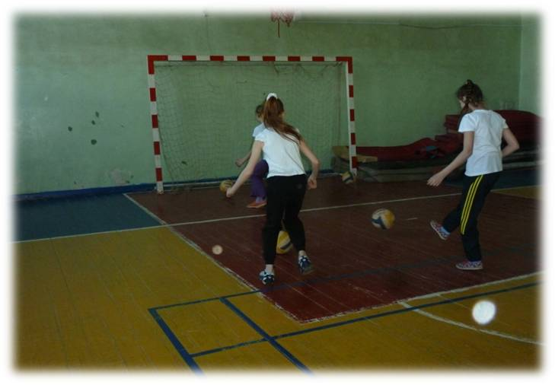
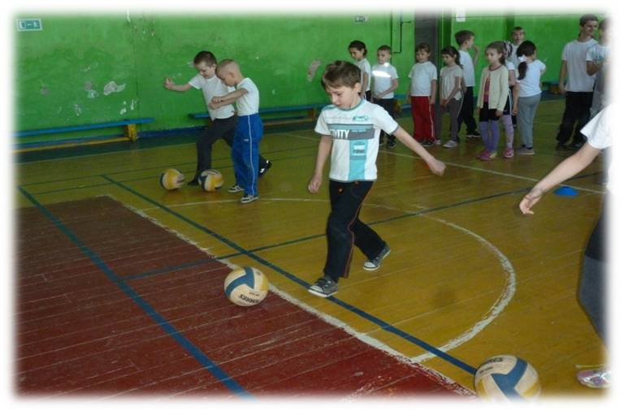
Практическое задание: футбол

Slide 21
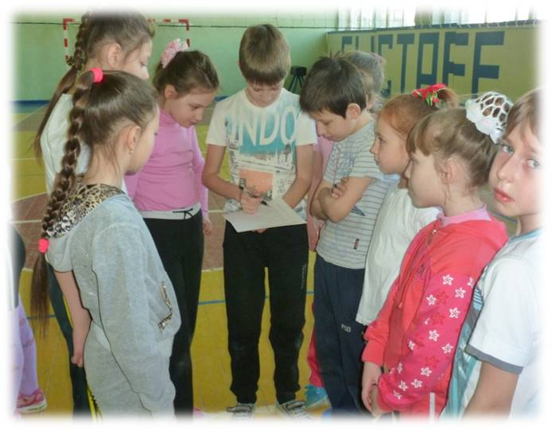
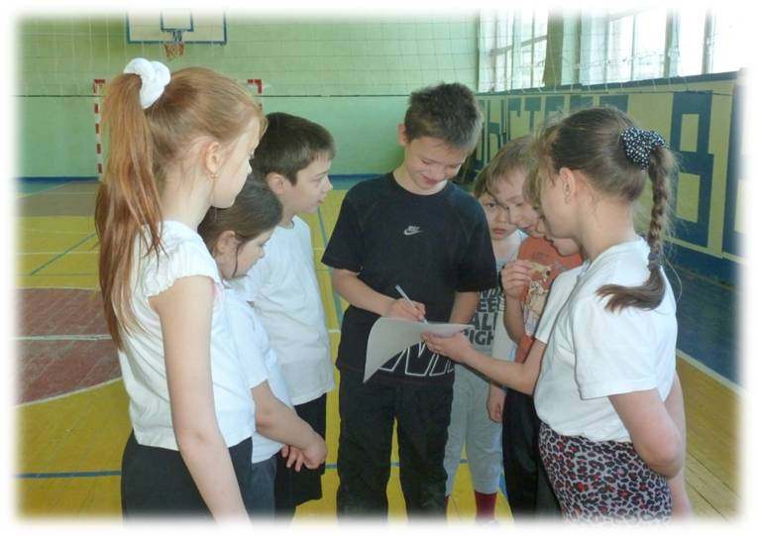
Теоретическое задание: из списка выбрать и отметить 10 летних (зимних) видов спорта

Slide 22
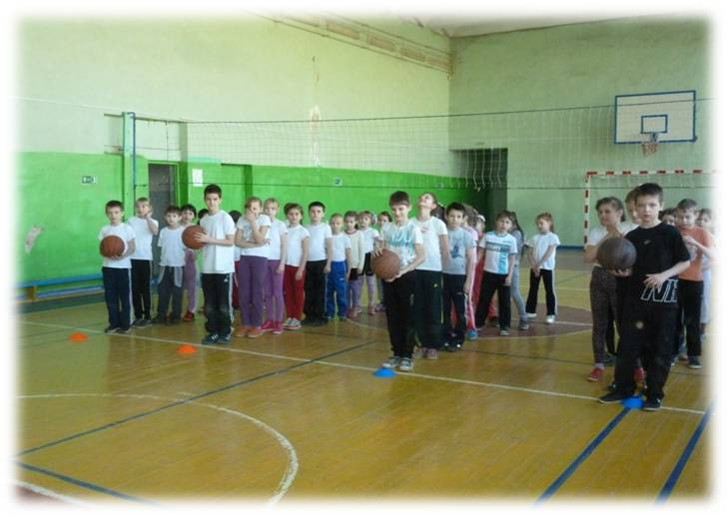
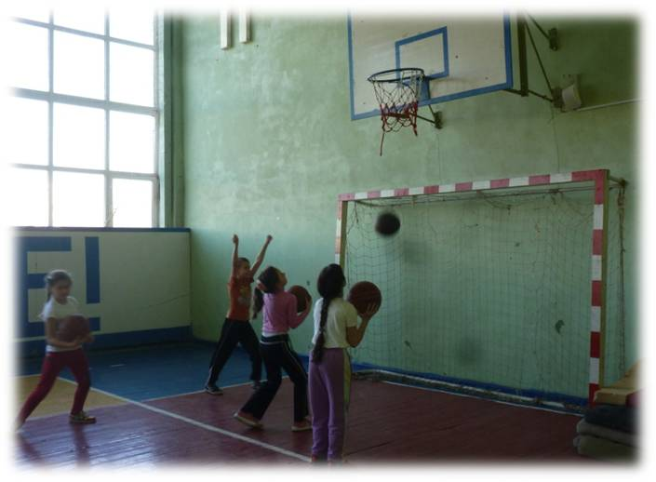
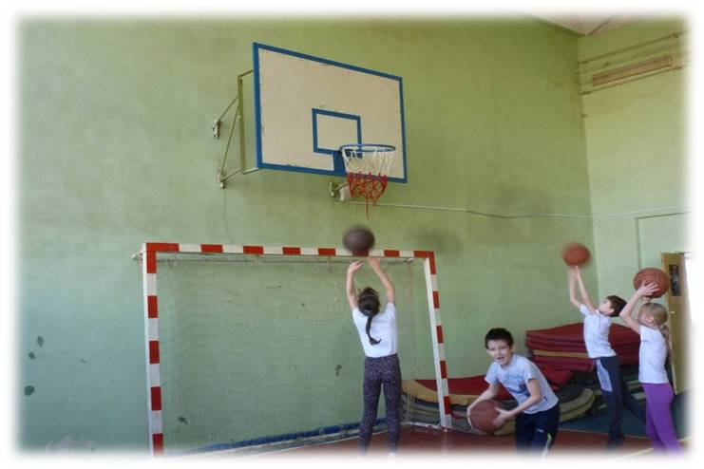
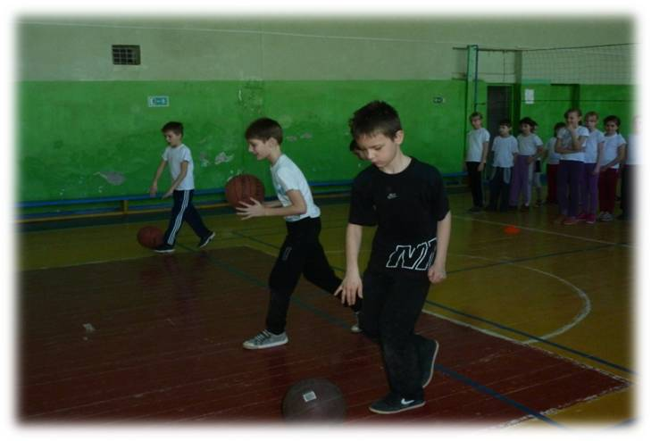
Практическое задание: баскетбол

Slide 23
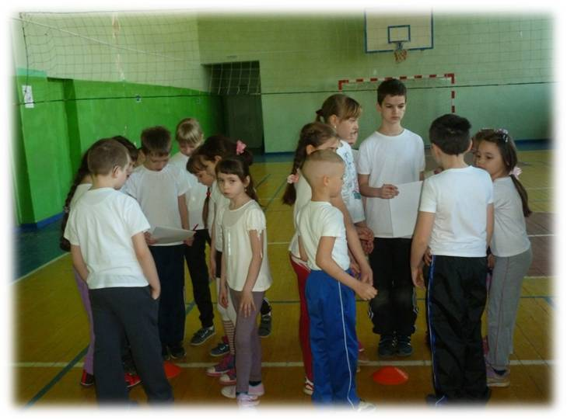
Теоретическое задание
1.Какие качества помогают победить
в личном первенстве
(обведите 10 качеств)
2.Какие качества мешают победить
в соревнованиях
(обведите 10 качеств)
3.Какие качества помогают победить
в командном первенстве
(обведите 10 качеств)
Взаимопомощь 12. Старание
Озлобленность 13. Лень
Уверенность 14. Паника
Рассеянность 15. Сила
Настойчивость 16. Смекалка
Терпеливость 17. Обиды
Равнодушие 18. Быстрота
Взаимовыручка 19. Усердие
Сплоченность 20. Трусость
Стремление к победе 21. Зависть
Трудолюбие 22. Страх

Slide 24
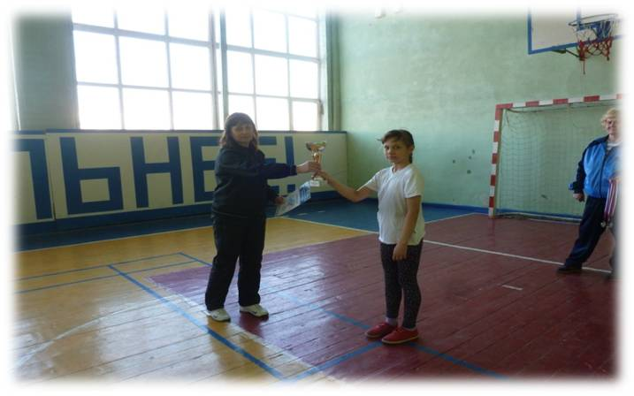
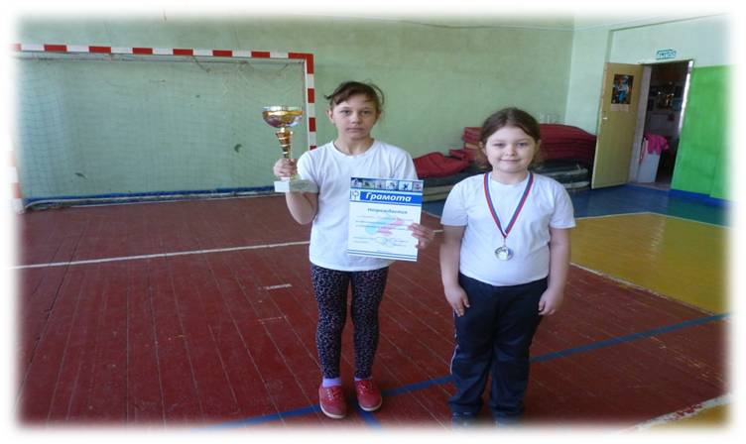
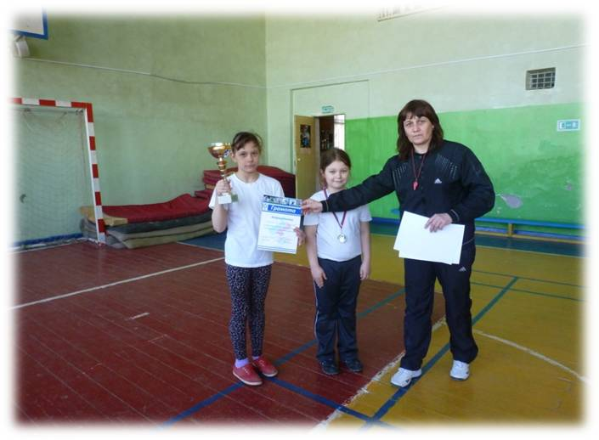
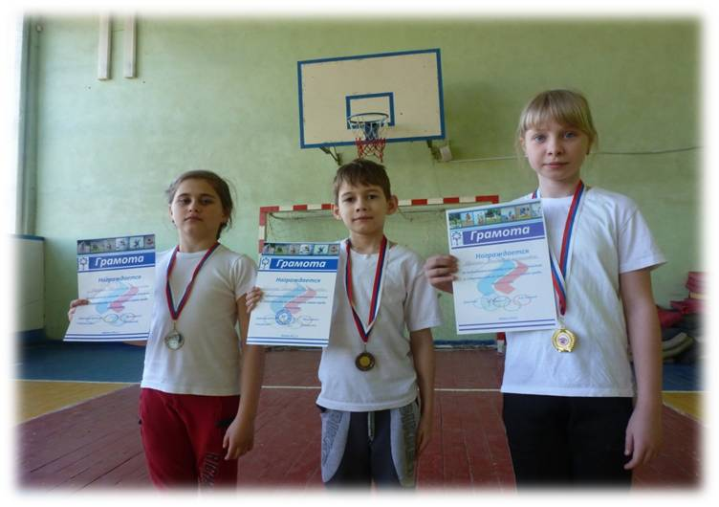
Награждение победителей

Slide 25
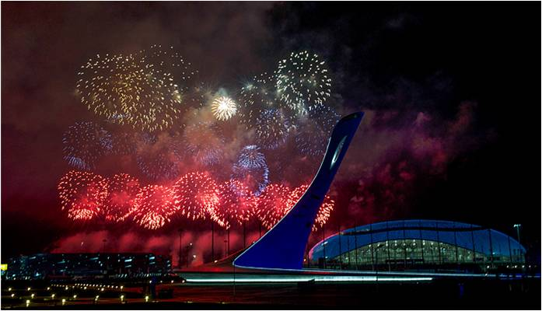
Спасибо за внимание!

